Slide 1
Les boîtes de 10
À utiliser pour travailler :
La reconnaissance globale éclair
Le combien jusqu’à 10
Des petites notes dans les commentaires vous suggéreront des façons de faire l’activité …
Notes:
Des petites notes placées dans les commentaires des diapositives sont suggérées pour accompagner l’enseignant(e).

Slide 2
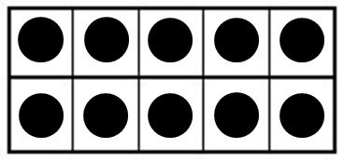
Je te montrerai une boîte rapidement.
Tu devras me dire combien de picots il y a …
Série 1 : 0 à 10
Série 2 : 0 à 50
Série 3 : 0 à 100
Notes:
Les diapositives sont classées en 3 séries selon leur difficulté.

Slide 3
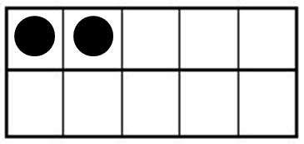
Notes:
Le diaporama est conçu pour que chaque diapositive soit suivie d’une diapositive blanche. Vous pourrez donc changer la diapositive à la vitesse souhaitée. On laissera plus de temps aux élèves au début pour ensuite raccourcir la période de reconnaissance globale.

Slide 4
Notes:
Le diaporama est conçu pour que l’image reste affichée quelques secondes et disparaisse ensuite. Les élèves doivent donc dire combien de picots il y a le plus rapidement possible en rafale ou à main levée.

Slide 5
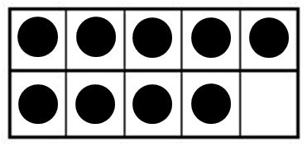
Notes:
«Thomas (par exemple), tu a été le premier à lever ta main, comment l’as-tu trouvé si rapidement ? Explique-nous ta stratégie».

Slide 6
Notes:
Le diaporama est conçu pour que l’image reste affichée quelques secondes et disparaisse ensuite. Les élèves doivent donc dire combien de picots il y a le plus rapidement possible en rafale ou à main levée.

Slide 7
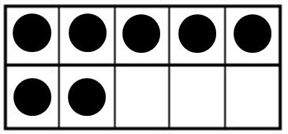
Notes:
Combien d’entre vous ont compté le nombre de points ?
Y a-t-il d’autres moyens pour le trouver ?
Quelle est la stratégie la plus rapide ? Échangeons sur nos stratégies.

Slide 8
Notes:
Le diaporama est conçu pour que l’image reste affichée quelques secondes et disparaisse ensuite. Les élèves doivent donc dire combien de picots il y a le plus rapidement possible en rafale ou à main levée.

Slide 9
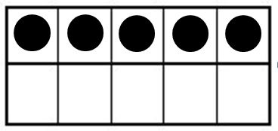
Notes:
«Ah oui, on voit qu’il y a la moitié des cases de remplies et on sait que la moitié de 10 c’est 5, c’est une très belle stratégie !»

Slide 10
Notes:
Le diaporama est conçu pour que l’image reste affichée quelques secondes et disparaisse ensuite. Les élèves doivent donc dire combien de picots il y a le plus rapidement possible en rafale ou à main levée.

Slide 11
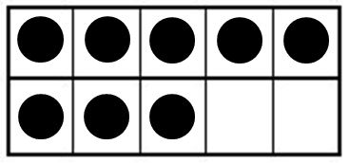

Slide 12
Notes:
Le diaporama est conçu pour que l’image reste affichée quelques secondes et disparaisse ensuite. Les élèves doivent donc dire combien de picots il y a le plus rapidement possible en rafale ou à main levée.

Slide 14
Notes:
Le diaporama est conçu pour que l’image reste affichée quelques secondes et disparaisse ensuite. Les élèves doivent donc dire combien de picots il y a le plus rapidement possible en rafale ou à main levée.

Slide 15
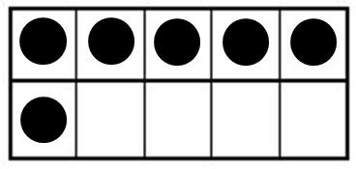

Slide 16
Notes:
Le diaporama est conçu pour que l’image reste affichée quelques secondes et disparaisse ensuite. Les élèves doivent donc dire combien de picots il y a le plus rapidement possible en rafale ou à main levée.

Slide 18
Notes:
Le diaporama est conçu pour que l’image reste affichée quelques secondes et disparaisse ensuite. Les élèves doivent donc dire combien de picots il y a le plus rapidement possible en rafale ou à main levée.

Slide 20
Notes:
Le diaporama est conçu pour que l’image reste affichée quelques secondes et disparaisse ensuite. Les élèves doivent donc dire combien de picots il y a le plus rapidement possible en rafale ou à main levée.

Slide 22
Notes:
Le diaporama est conçu pour que l’image reste affichée quelques secondes et disparaisse ensuite. Les élèves doivent donc dire combien de picots il y a le plus rapidement possible en rafale ou à main levée.

Slide 24
Notes:
Le diaporama est conçu pour que l’image reste affichée quelques secondes et disparaisse ensuite. Les élèves doivent donc dire combien de picots il y a le plus rapidement possible en rafale ou à main levée.

Slide 26
Notes:
Le diaporama est conçu pour que l’image reste affichée quelques secondes et disparaisse ensuite. Les élèves doivent donc dire combien de picots il y a le plus rapidement possible en rafale ou à main levée.

Slide 28
Notes:
Le diaporama est conçu pour que l’image reste affichée quelques secondes et disparaisse ensuite. Les élèves doivent donc dire combien de picots il y a le plus rapidement possible en rafale ou à main levée.

Slide 30
Notes:
Le diaporama est conçu pour que l’image reste affichée quelques secondes et disparaisse ensuite. Les élèves doivent donc dire combien de picots il y a le plus rapidement possible en rafale ou à main levée.

Slide 32
Notes:
Le diaporama est conçu pour que l’image reste affichée quelques secondes et disparaisse ensuite. Les élèves doivent donc dire combien de picots il y a le plus rapidement possible en rafale ou à main levée.

Slide 34
Notes:
Le diaporama est conçu pour que l’image reste affichée quelques secondes et disparaisse ensuite. Les élèves doivent donc dire combien de picots il y a le plus rapidement possible en rafale ou à main levée.

Slide 36
Notes:
Le diaporama est conçu pour que l’image reste affichée quelques secondes et disparaisse ensuite. Les élèves doivent donc dire combien de picots il y a le plus rapidement possible en rafale ou à main levée.

Slide 38
Notes:
Le diaporama est conçu pour que l’image reste affichée quelques secondes et disparaisse ensuite. Les élèves doivent donc dire combien de picots il y a le plus rapidement possible en rafale ou à main levée.

Slide 40
Notes:
Le diaporama est conçu pour que l’image reste affichée quelques secondes et disparaisse ensuite. Les élèves doivent donc dire combien de picots il y a le plus rapidement possible en rafale ou à main levée.

Slide 42
Notes:
Le diaporama est conçu pour que l’image reste affichée quelques secondes et disparaisse ensuite. Les élèves doivent donc dire combien de picots il y a le plus rapidement possible en rafale ou à main levée.

Slide 44
Notes:
Le diaporama est conçu pour que l’image reste affichée quelques secondes et disparaisse ensuite. Les élèves doivent donc dire combien de picots il y a le plus rapidement possible en rafale ou à main levée.

Slide 46
Notes:
Le diaporama est conçu pour que l’image reste affichée quelques secondes et disparaisse ensuite. Les élèves doivent donc dire combien de picots il y a le plus rapidement possible en rafale ou à main levée.

Slide 48
Notes:
Le diaporama est conçu pour que l’image reste affichée quelques secondes et disparaisse ensuite. Les élèves doivent donc dire combien de picots il y a le plus rapidement possible en rafale ou à main levée.

Slide 50
Notes:
Le diaporama est conçu pour que l’image reste affichée quelques secondes et disparaisse ensuite. Les élèves doivent donc dire combien de picots il y a le plus rapidement possible en rafale ou à main levée.

Slide 52
Notes:
Le diaporama est conçu pour que l’image reste affichée quelques secondes et disparaisse ensuite. Les élèves doivent donc dire combien de picots il y a le plus rapidement possible en rafale ou à main levée.

Slide 54
Notes:
Le diaporama est conçu pour que l’image reste affichée quelques secondes et disparaisse ensuite. Les élèves doivent donc dire combien de picots il y a le plus rapidement possible en rafale ou à main levée.

Slide 56
Notes:
Le diaporama est conçu pour que l’image reste affichée quelques secondes et disparaisse ensuite. Les élèves doivent donc dire combien de picots il y a le plus rapidement possible en rafale ou à main levée.

Slide 58
Notes:
Le diaporama est conçu pour que l’image reste affichée quelques secondes et disparaisse ensuite. Les élèves doivent donc dire combien de picots il y a le plus rapidement possible en rafale ou à main levée.

Slide 59
Vous désirez modéliser ? Voici tous les outils …
Celle-ci est modifiable …

